Slide 1


Slide 2
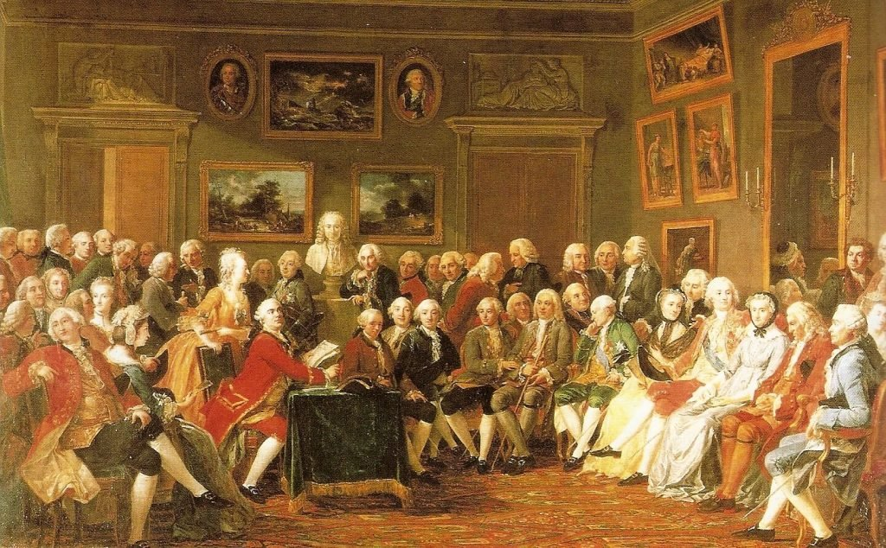

Slide 3
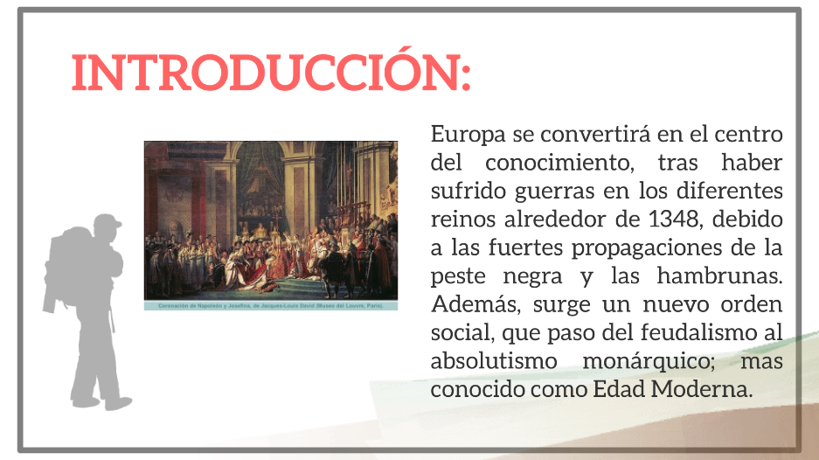

Slide 4


Slide 5
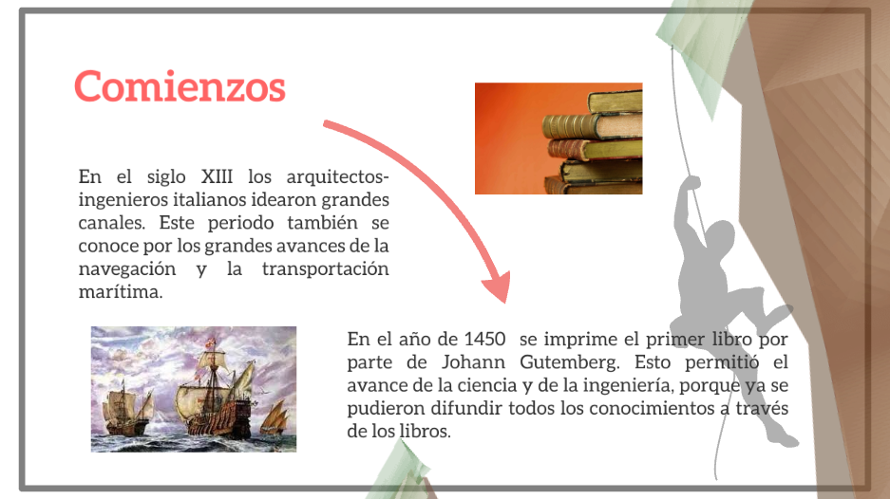

Slide 6
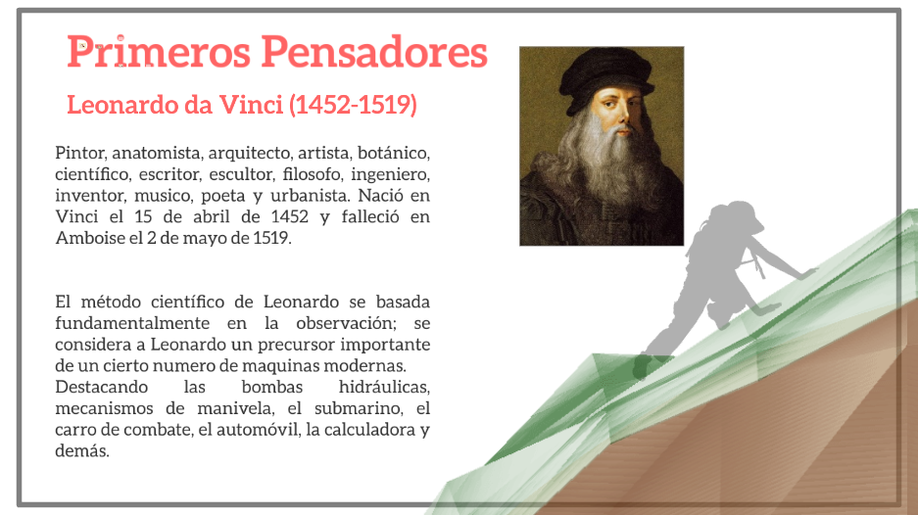

Slide 7
Leonardo Da Vinci (1452-1519)
Fue un inventor italiano destacado en muchas áreas.
Entre sus contribuciones se destacan su desarrollo del método científico basado en la observación, sus aportes a la mecánica aplicada, su estudio de mecanismos como poleas, ejes y resortes, la planeación de diferentes tipos de maquinas hidráulicas y voladoras precursoras de sistemas modernos, así como el estudio de la aerodinámica entre otros.
(1487)-(1489) - crea los planos y bocetos del puente "Auto portante" en el códice Atlántico.
(1490) - Leonardo crea el boceto del "helicóptero", "La bicicleta", "Fachadas de Alberti" y "El hombre Vitruvio". entre otros.
(1505) -estudia el vuelo de las aves y es ahí donde empieza su trabajo en la creación de maquinas voladoras como el boceto del helicóptero.
1517 - Leonardo crea el cañón de Cardan

Slide 8
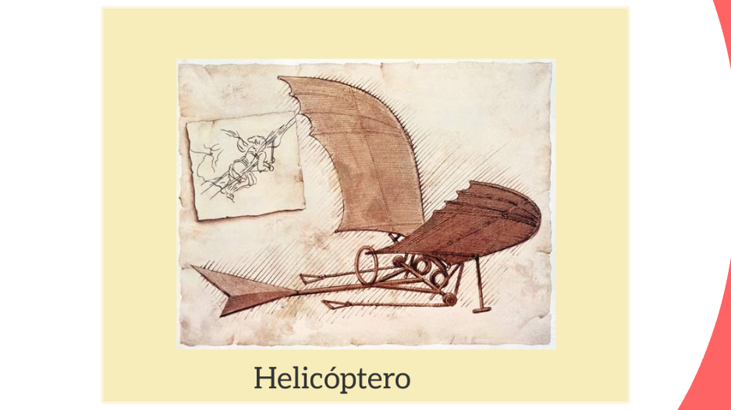

Slide 9
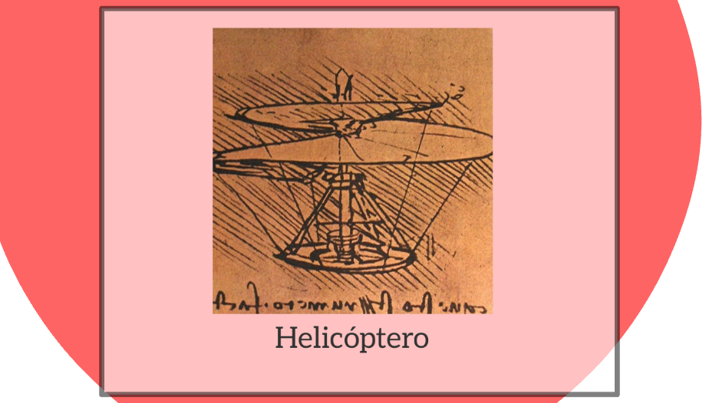

Slide 10
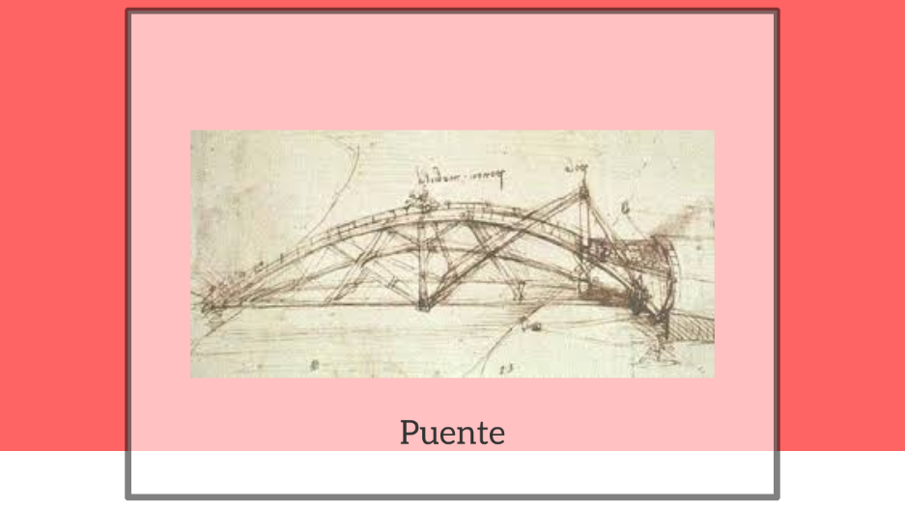

Slide 11
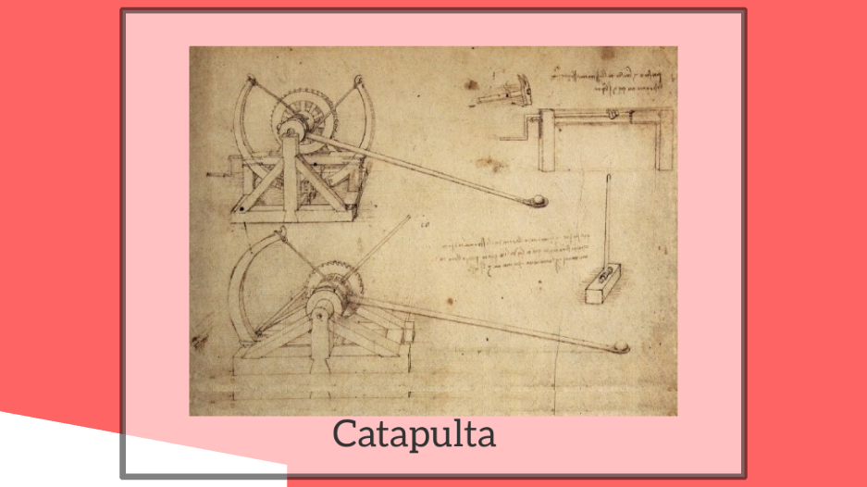

Slide 12
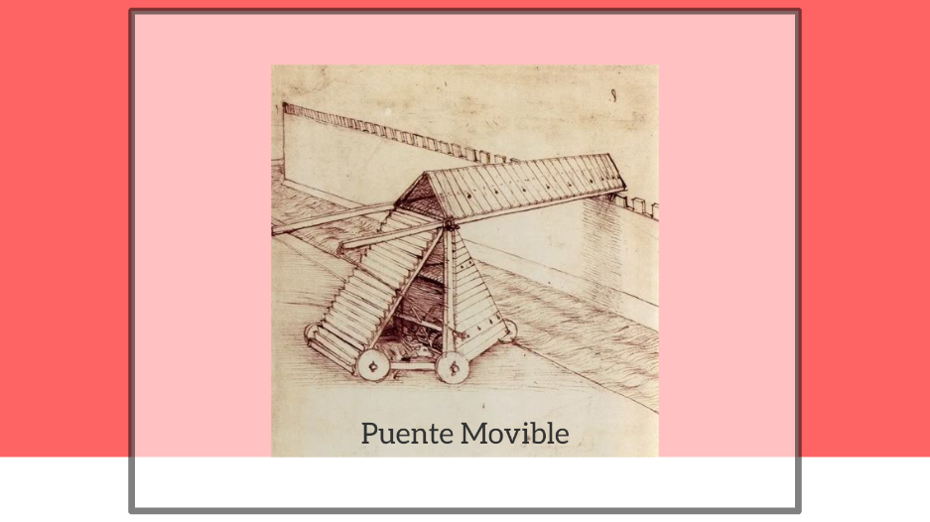

Slide 13
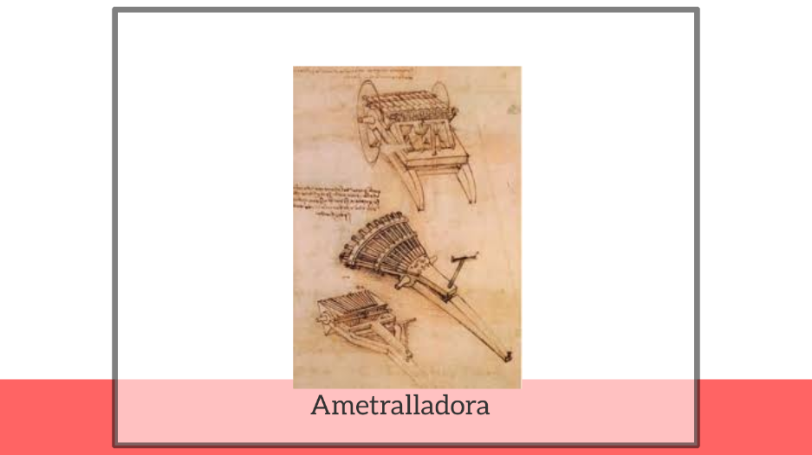

Slide 14


Slide 15
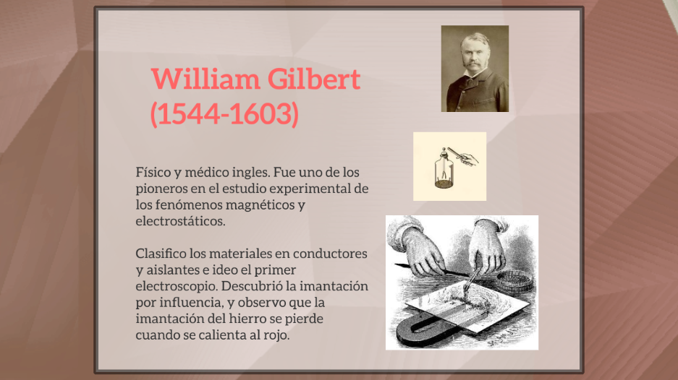

Slide 16
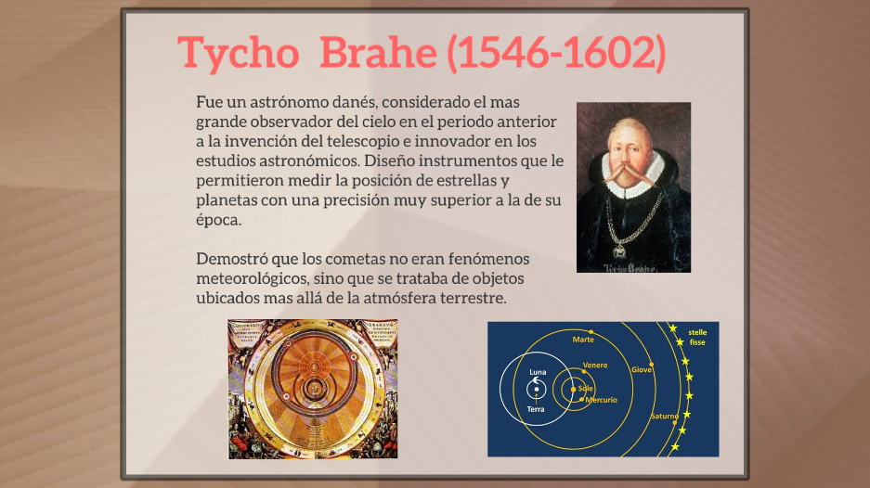

Slide 17
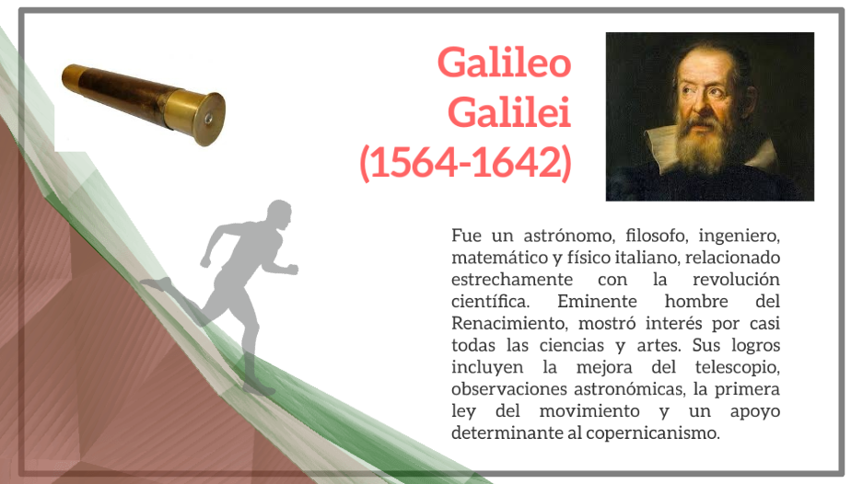

Slide 18
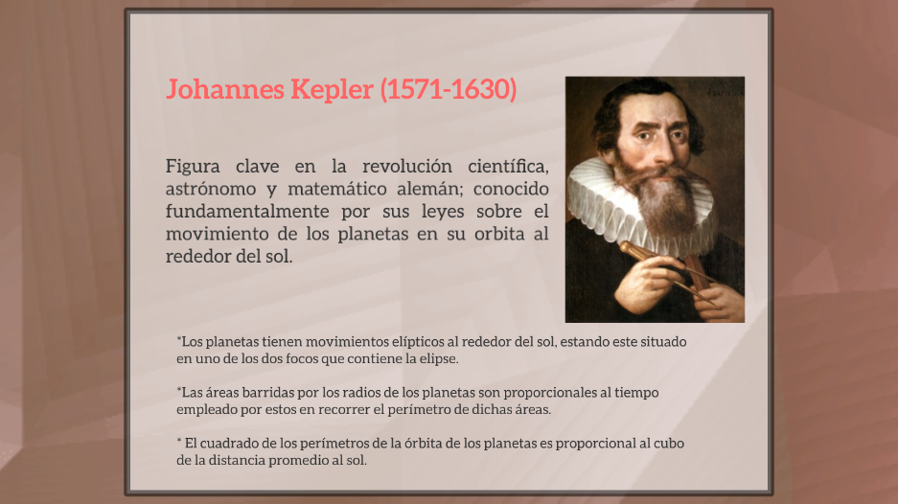

Slide 19
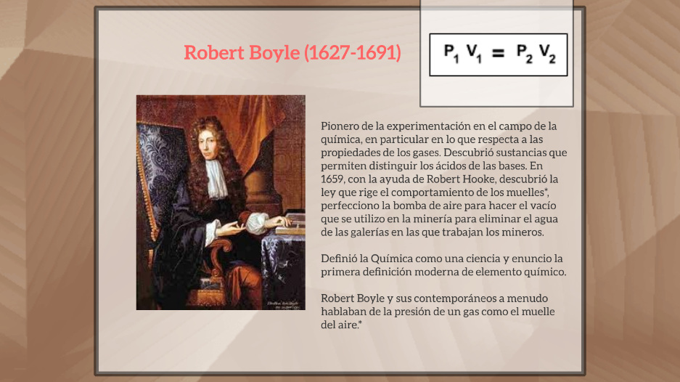

Slide 20


Slide 21
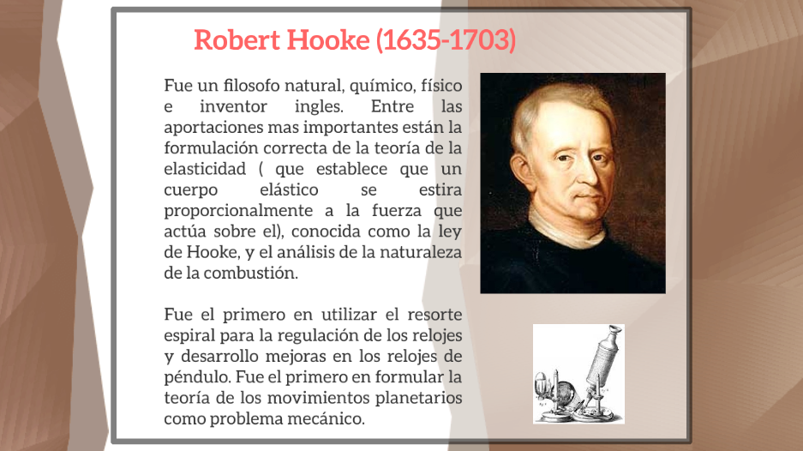

Slide 22
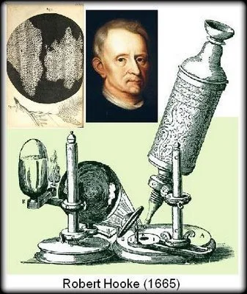

Slide 23
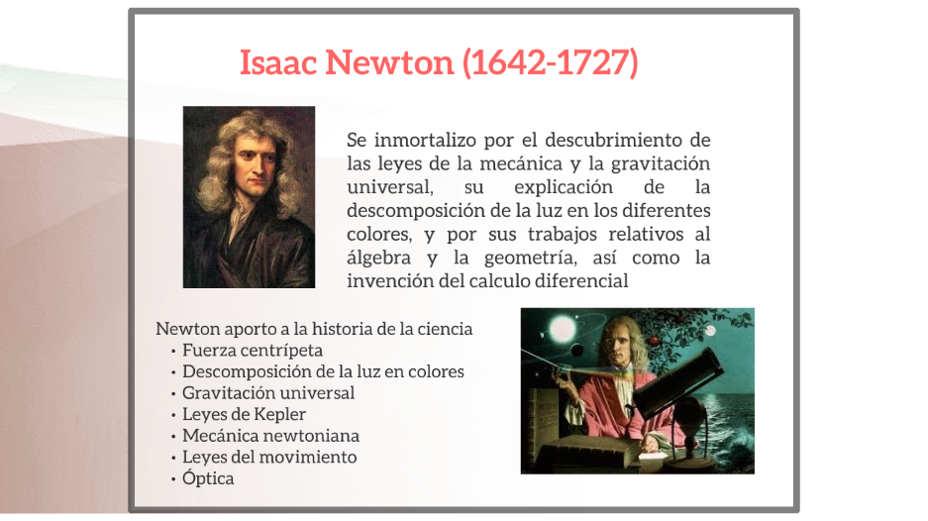

Slide 24
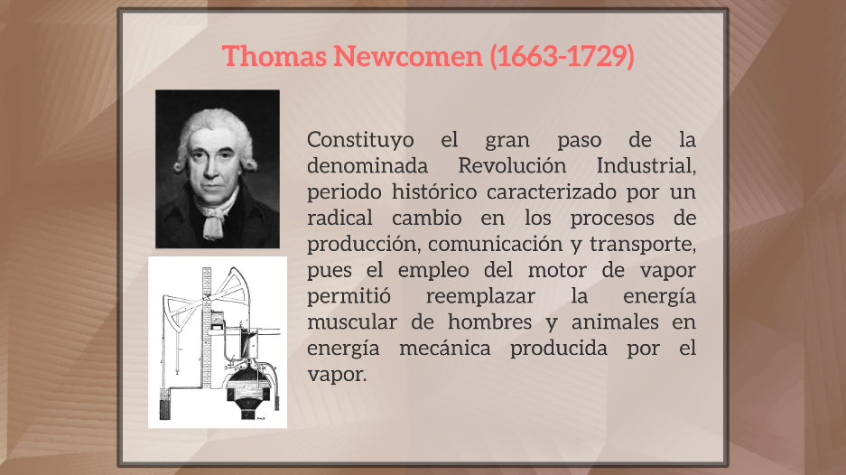

Slide 25
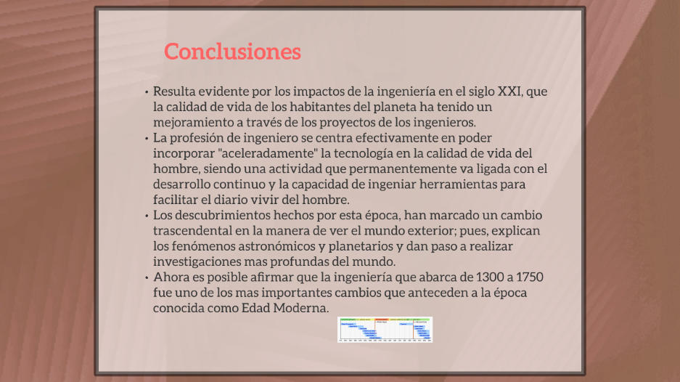

Slide 26
https://www.youtube.com/watch?v=qrujiNOV5bY&t=138s
https://www.fundacionaquae.org/15-inventos-que-cambiaron-la-historia/

